Slide 1
第一章 操作系统引论

Slide 2
第一章 操作系统引论
▶ 1.1
操作系统的目标和作用
▶ 1.2
操作系统的发展过程
▶ 1.3
操作系统的基本特性
▶ 1.4
操作系统的主要功能

Slide 3
1.1 操作系统的目标和作用
▶ 操作系统的目标：
方便性：用户接口
有效性：提高系统资源的利用率、提高系统的吞吐量
可扩充性：OS结构（无结构→模块化结构→层次化结构→微内核结构）
开放性：遵循世界标准规范，遵循开放系统互连OSI国际标准

Slide 4
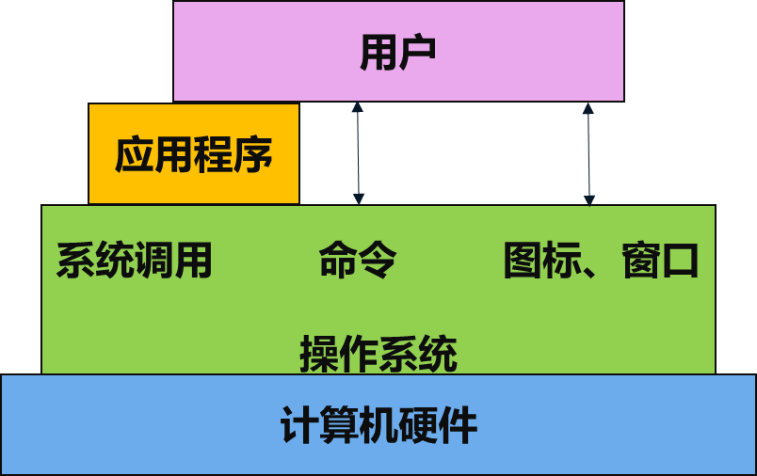
1.1 操作系统的目标和作用
▶ 操作系统的作用：
OS作为用户与计算机硬件系统之间的接口。
① OS处于用户与计算机硬件系统之间，用户通过OS来使用计算机系统
② OS是一个系统软件，所以这种接口是软件接口
③ 用户可通过三种方式使用计算机
命令方式：一组联机命令接口
系统调用方式：程序级接口
图形、窗口方式

Slide 5
1.1 操作系统的目标和作用
▶ 操作系统的作用：
2. OS作为计算机系统资源的管理者。
① 计算机系统资源：处理器、存储器、I/O设备、文件（数据和程序）
② OS的主要功能：处理机管理、存储器管理、I/O设备管理、文件管理
③ 多用户系统中，OS必须对使用资源的请求进行授权，以协调诸用户 对共享资源的使用。

Slide 6
1.1 操作系统的目标和作用
▶ 操作系统的作用：
3. OS实现了对计算机资源的抽象。
① 在裸机上覆盖一层管理软件，用来实现对硬件操作的细节，并向上 提供接口方便用户使用，用户无需关心硬件操作的细节。（ 例如： I/O软件覆盖在I/O设备上，隐藏了I/O操作）
② 对一个硬件在底层进行抽象后，在高层还可再次对该资源进行抽象。
（例如：文件系统上覆盖的用于文件的管理软件、文件管理软件上 覆盖的面向用户的窗口软件）

Slide 7
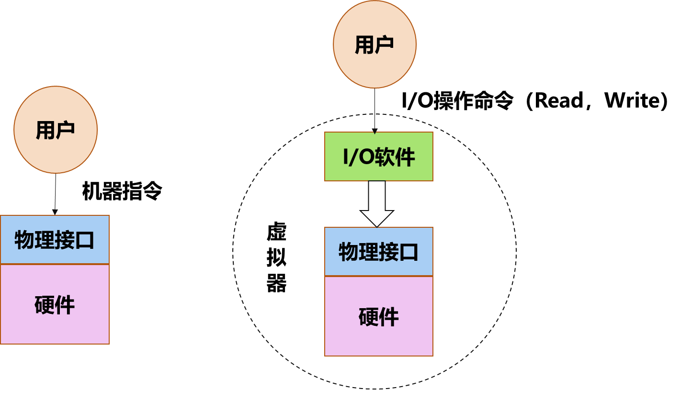
I/O软件隐藏了I/O操作实现的细节

Slide 8
1.1 操作系统的目标和作用
▶ 推动操作系统发展的主要动力：
① 不断提高计算机资源利用率的需要
② 方便用户
③ 器件的不断更新换代
④ 计算机体系结构的不断发展

Slide 9
1.2 操作系统的发展过程
手工操
作阶段
联机 批处理
脱机
批处理
执行
系统
批处理
多道程序系统
个人计算机操作系统
多道批处 | 分时
理系统 | 系统
网络操作系统
实时系统
操作系统形成
分布式操作系统

Slide 10
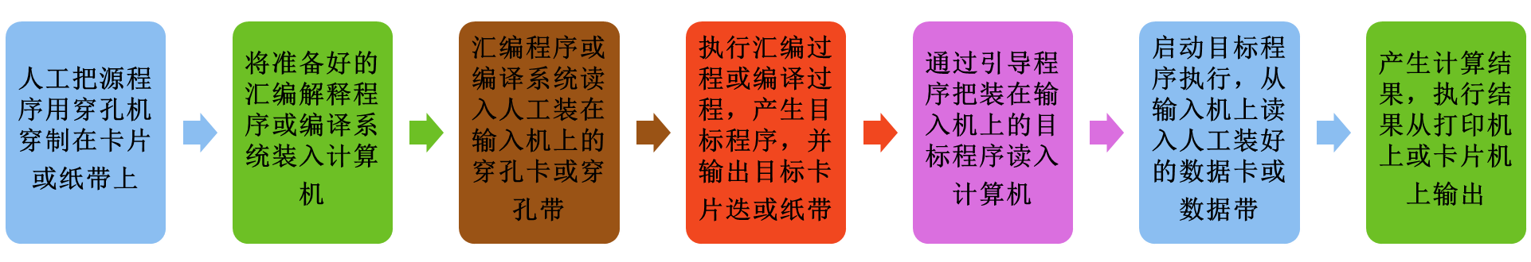
1.2.1 未配置操作系统的计算机系统
人工操作方式：1946 ~ 50年代（电子管）
工作方式：
用户：用户既是程序员，又是操作员；用户是计算机专业人员
编程语言：为机器语言
输入输出：纸带或卡片
缺点：人机矛盾
用户独占全机
CPU等待人工操作

Slide 11

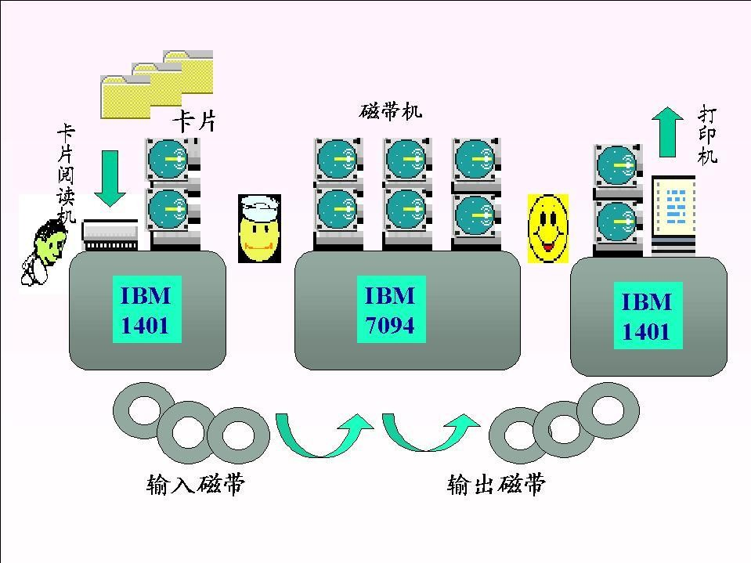
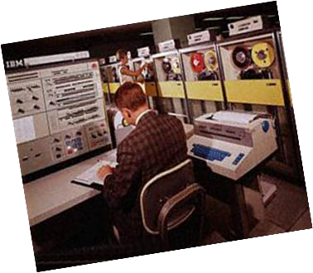
1.2.1 未配置操作系统的计算机系统
脱机输入/输出（Off-Line I/O）方式
工作方式：程序和数据的输入和输出都在脱离主机的外围机的控
制下完成。
主要优点：
减少了CPU的空闲时间
提高了I/O速度

Slide 12
1.2.2 单道批处理系统
1. 单道批处理系统的处理过程：
开始
还有下一
个作业？
是
把下一个作业的源程
序转换为目标程序
监
否
停止
督
是
源程序有
错吗？
程
序
否
运行目标程序
装配目标程序

Slide 13
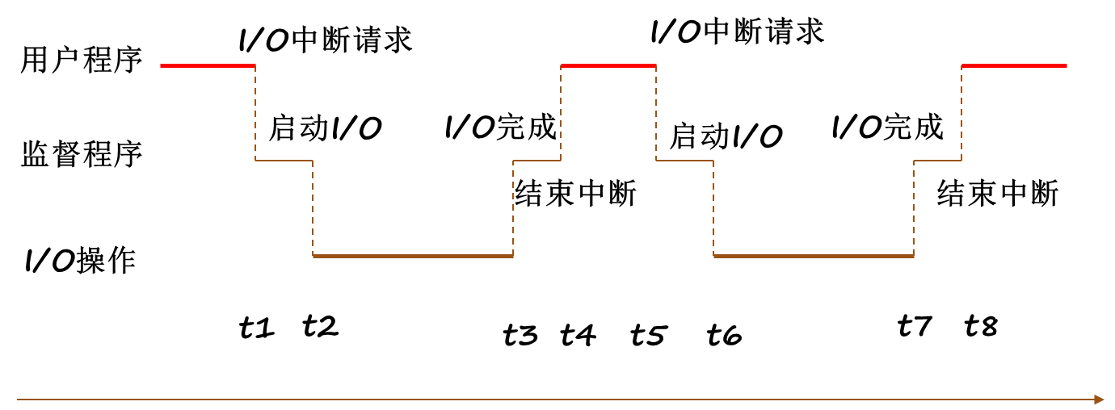
1.2.2 单道批处理系统
单道批处理系统的主要特征：
自动性：磁带上的一批作业能自动地逐个地依次运行，无需人工干预。
顺序性：先调入内存的作业先完成。
单道性：内存中仅有一道程序运行。
资源利用率 不高

Slide 14
1.2.3 多道批处理系统
基本概念：
多道：内存中同时存放几个作业
宏观上并行运行：都处于运行状态，但都未运行完
微观上串行运行：各作业交替使用CPU。
批处理系统实例：
Monitor
FMS
OS/360、OS/390等
IBM DOS/VS、DOS/VSE
现代操作系统保留有批处理功能
带来以下好处：
提高了CPU的利用率
提高了内存和I/O设备的利用率
增加了系统吞吐量

Slide 15
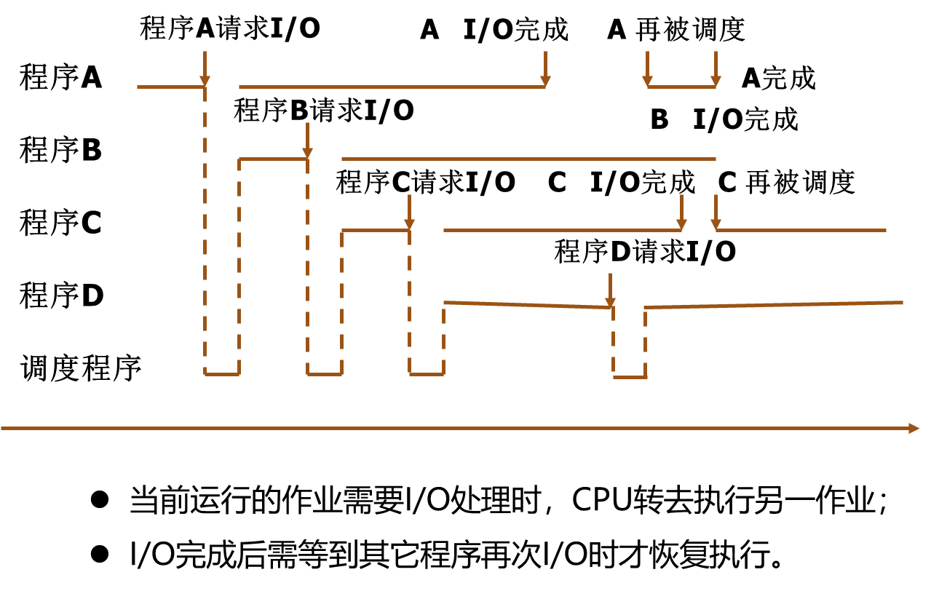
1.2.3 多道批处理系统

Slide 16
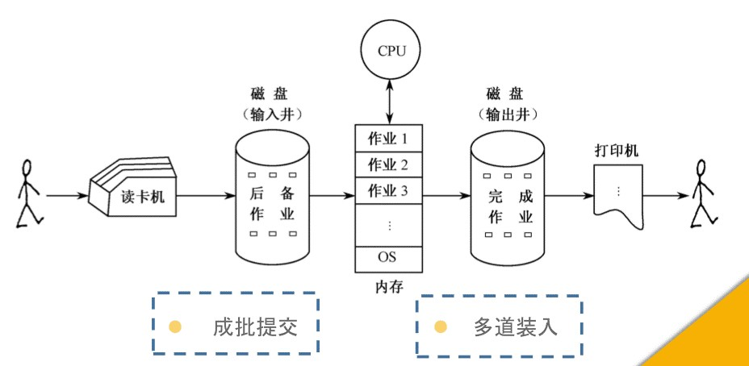
1.2.3 多道批处理系统
多道程序设计技术的引入：
多道程序设计技术是指允许多个
程序同时进入一个计算机系统的 主存储器并启动进行计算的方法。

Slide 17
1.2.3 多道批处理系统
2. 优缺点：
操作系统：一组控制和管理计 算机硬件和软件资源，合理地 对各类作业进行调度，以及方 便用户使用的程序的集合。
资源利用率高
系统吞吐量大
平均周转时间长
无交互能力
3. 需要解决的问题：处理机管理、内存管理、I/O设备管理、文件管理、作
业管理

Slide 18
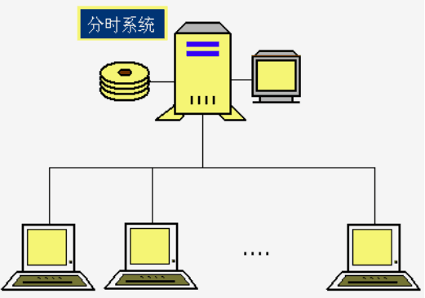
1.2.4 分时系统
▶ 分时系统（又称会话型处理）是指，在一台主机上连接了多个带有 显示器和键盘的终端，同时允许多个用户通过自己的终端，以交互 方式使用计算机，共享主机中的资源。
分时操作系统实例： CTSS、Multics、 UNIX、Linux

Slide 19
1.2.4 分时系统
▶ 分时系统的主要问题：
及时接受输入：多个I/O端口，设立多路缓冲区
及时响应：
提高对换速度（快速外存）
限制用户数目
缩短时间片（可能引起对换次数增多，开销增大，程序总运行 时间增大）
减少对换信息量：
可重入代码(re-entrant code)
请求页式存储管理：只对换部分程序

Slide 20
1.2.4 分时系统
▶ 分时系统的特征：
多路性——多个用户同时使用
独立性——对每个用户而言好象独占全机
及时性——及时响应用户请求
交互性——人机对话

Slide 21
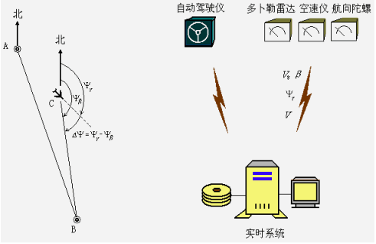
1.2.5 实时系统
▶ 实时系统是指系统能及时响应外部事件的请求，在规定的时间内完 成对该事件的处理，并控制所有实时任务协调一致地运行。
① 工业（武器）控制系统
② 信息查询系统
③ 多媒体系统
④ 嵌入式系统
飞机导航系统

Slide 22
1.2.5 实时系统
▶ 实时任务的分类：
① 按任务执行时是否周期性划分：周期性实时任务、非周期 性实时任务
② 根据对截止时间的要求划分：硬实时任务、软实时任务
▶ 实时系统与分时系统的比较：多路性、独立性、及时性、交互 性、可靠性

Slide 23
1.2.6 微机操作系统的发展
▶ 按运行方式分为：
① 单用户单任务操作系统：CP/M、MS-DOS
② 单用户多任务操作系统：Windows
③ 多用户多任务操作系统：UNIX、Solaris OS、Linux

Slide 24
1.3 操作系统的基本特性
并发性（Concurrence）
共享性（Sharing）
虚拟性（Virtual）
异步性（Asynchronism）

Slide 25
1.3.1 并发性（Concurrence）
▶ 并行与并发：
① 并行性是指两个或多个事件在同一时刻发生。
② 并发性是指两个或多个事件在同一时间间隔内发生。
③ 在多道程序环境下，并发性是指在一段时间内宏观上有多
个程序在同时运行。
单处理机系统中，微观上多个程序分时地交替执行。
多处理机系统中，可以实现多个程序的并行执行。

Slide 26
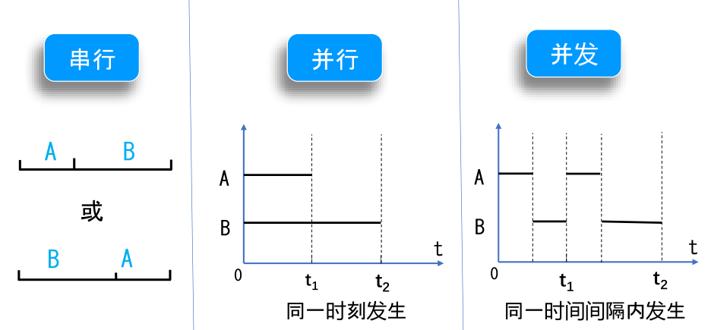
1.3.1 并发性（Concurrence）

Slide 27
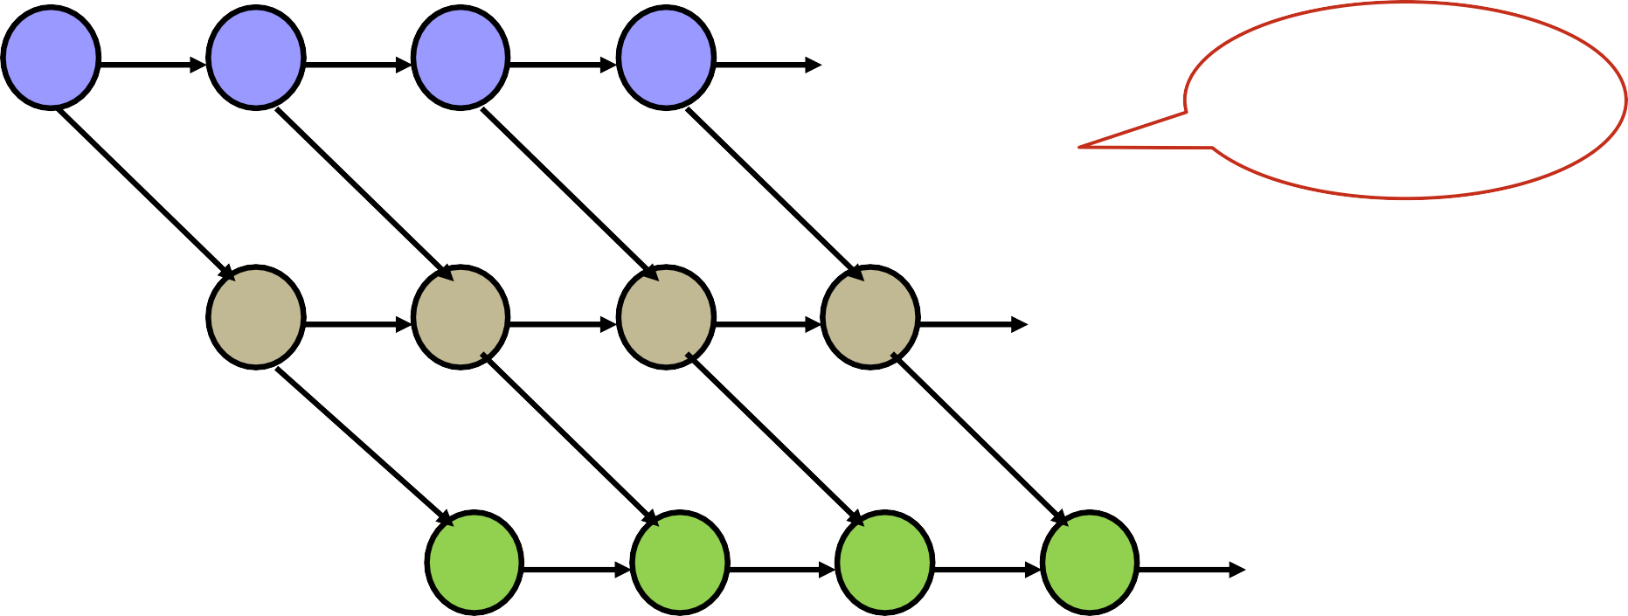

1.3.1 并发性（Concurrence）
例如：在进行计算时，总须先输入用户的程序和数据，然后进行计算，最后才 能打印计算结果。这里，用结点（Node）代表各程序段的操作，其中I代表输入 操作，C代表计算操作，P代表打印操作，另用箭头指示操作的先后次序。
I1 I2 I3 I4 ……
并发执行
C1
C2
C3
C4
……
串行执行
P1
P2
P3
P4
……

Slide 28
1.3.1 并发性（Concurrence）
▶ 引入进程（Process）：
① 程序（Programm）是静态实体，不能并发执行。
② 为使多个程序能并发执行，系统必须为每个程序建立进程。
③ 进程是指在系统中能独立运行并作为资源分配的基本单位，它是由
一组机器指令、数据和堆栈等组成，是一个能独立运行的活动实体。
引入线程：作为独立运行和独 立调度的基本单位。

Slide 29
1.3.1 并发性（Concurrence）
▶ 并发的实质：
并发的实质是一个物理CPU（也可以多个物理CPU）在若干道程序
之间多路复用。
并发性是让有限物理资源实现多用户共享，以提高效率。

Slide 30
1.3.1 并发性（Concurrence）
▶ 并发性带来的优点：
在一个时间段内，多个程序（进程）并发推进，共享系统资源。
发挥并发性能够消除系统中部件和部件之间的相互等待，有效地 改善系统资源的利用率。

Slide 31
1.3.1 并发性（Concurrence）
▶ 进程并发必须解决的问题：
如何从一个进程切换到另一个进程？
如何将各个进程隔离开来，使之互不干扰？
怎样让多个进程协作完成任务？
多个进程共享文件数据时，如何保证数据的一致性？
怎样协调多个进程对资源的竞争或共享？

Slide 32
1.3.2 共享性（Sharing）
▶ 所谓共享，是指系统中的资源可供内存中多个并发执行的进程（线程）共同 使用。
▶ 主要的资源共享方式有两种：
① 互斥共享：在一段时间内只运行一个进程访问资源（如CPU、I/O设备）
② 同时访问：在一段时间内运行多个进程“同时”访问（如内存、磁盘）
并发和共享是操作系统的两个最基本的特征。
共享以并发执行为条件；
共享的有效管理影响并发执行的程度。

Slide 33
1.3.3 虚拟性（Virtual）
▶ 虚拟性是指利用某种技术，将少的物理资源演变为多的、逻辑 上的对应资源。
▶ 虚拟性还包括将慢的虚拟成快的，容量小的虚拟成容量大的， 不能共享的虚拟成能共享的，等等。
▶ 虚拟性带来的好处：
一方面虚拟扩充了系统资源；
另一方面为用户使用系统带来了方便。

Slide 34
1.3.3 虚拟性（Virtual）
▶ 现代操作系统虚拟性表项：
虚拟存储器
虚拟设备：CPU、I/O设备、Spooling系统
虚拟机

Slide 35
1.3.4 异步性（Asynchronism）
▶ 异步性也称不确定性，指进程的执行顺序和执行时间的不确定性。
进程的运行速度不可预知：多道程序环境下，多个进程并发执
行，“时走时停”，不可预知每个进程的运行推进快慢。
每个进程在某一时刻所处的状态以及资源拥有情况不是提前安 排好的，而是系统动态运行过程中通过管理调度形成的。
异步性特征是并发和共享带来的结果。

Slide 36
1.3.4 异步性（Asynchronism）
▶ 操作系统中的异步性随处可见：
进程何时执行？何时暂停？是异步（随机）的；
作业到达系统的类型和时间是随机的；
操作员发出命令或按按钮的时刻是随机的；
程序运行发生错误或异常的时刻是随机的；
各种各样硬件和软件中断事件发生的时刻是随机的。

Slide 37
1.3.4 异步性（Asynchronism）
▶ 面对异步性系统：
异步性给系统带来潜在危险，有可能导致与时间有关的错误。
操作系统的一个重要任务是必须确保捕捉任何一种随机时间， 正确处理，否则将会导致严重后果。

Slide 38
1.4 操作系统的主要功能
▶ 操作系统的主要任务：最大程度提高系统资源利用率，方便用户
使用，为多道程序的运行提供良好的运行环境。
▶ 操作系统的主要功能：
① 处理机管理
② 存储器管理
③ 设备管理
④ 文件管理
⑤ OS与用户之间的接口

Slide 39
1.4.1 处理机管理功能
▶ 围绕CPU的调度，负责管理、控制用户程序的动态执行过程。
▶ 进程管理
① 进程控制：创建、撤销、控制进程在运行过程中的状态转换
② 进程同步：进程同步机制（进程互斥方式、进程同步方式）
③ 进程通信：相互合作进程间的信息交换
④ 调度：作业调度、进程调度

Slide 40
1.4.2 存储器管理功能
▶ 负责为正在运行的程序分配内存空间，并实现地址和空间有关的管理功能。
① 内存分配：
内存分配方式：静态、动态
内存分配机制：内存分配数据结构、内存分配算法、内存回收
② 内存保护：内存保护机制
③ 地址映射：将地址空间中的逻辑地址转换为内存空间中与之对应的物理地址
④ 内存扩充：虚拟存储技术
请求调入功能、置换功能

Slide 41
1.4.3 设备管理功能
▶ 主要任务：完成用户进程提出的I/O请求；为用户进程分配其所需的I/O设备；
提高CPU和I/O设备的利用率；提高I/O速度；方便用户使用I/O设备。
① 缓冲管理：单缓冲、双缓冲、公用缓冲池
② 设备分配：分配I/O设备、控制器和通道；设备分配方式；回收
③ 设备处理：设备驱动程序；中断

Slide 42
1.4.4 文件管理功能
▶ 主要任务：文件的建立、存取、目录管理、共享保护以及文件存储空间的
管理。
① 文件存储空间的管理：外存空间的分配与回收、管理机制
② 目录管理：文件的按名存取、文件共享
③ 文件的读/写管理和保护：文件读/写过程、文件的存取控制

Slide 43
1.4.5 操作系统与用户之间的接口
用户接口：
① 联机用户接口：联机命令、命令解释程序
② 脱机用户接口：作业控制语言JCL
③ 图形用户接口：图形化的操作界面
程序接口：系统调用、库函数

